Slide 1

M3301 : Méthodologie de la production d’application
Analyse des processus métiers
Projet n°7 :
Application de recherche de recette
Poursuite du projet du semestre 2 de l’année 2020 - 2021 (Groupe 25)
Groupe constitué de :
ABDLHAK Yanis TD1 - TP2
MARIS Xan TD1 - TP2
OSWALD Bastien TD1 - TP2
ROYET Jules TD1 - TP2
Semestre 3 | 2021 - 2022
Commanditaire - Tuteur : DOURISBOURE Yon
DUT Informatique

Slide 2

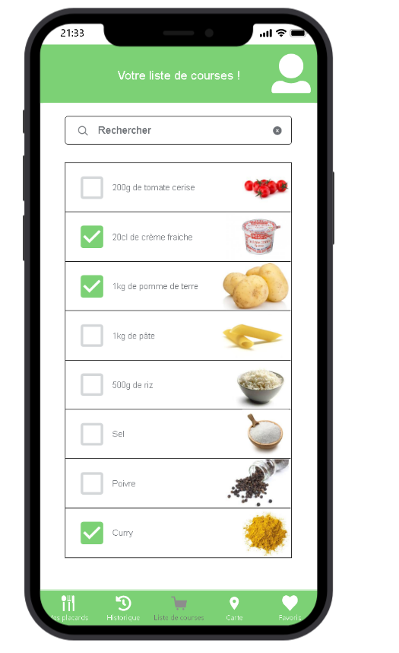
M3301 : Méthodologie de la production d’application
Introduction de notre application :
Semestre 3 | 2021 - 2022
Une application mobile native Android. Elle est multi-fonctionnelle et est basée sur le thème de la cuisine et de l’élaboration de recettes.
Accessible à toutes et tous : gratuite et respectant les normes W3I du W3C
Permet un gain de temps et d’argent dans la vie de tous les jours grâce à sa fonctionnalité phare :
“Élaboration de recettes en fonction des aliments possédés chez soi”

Slide 3
M3301 : Méthodologie de la production d’application
Services de notre application
Semestre 3 | 2021 - 2022
Notre application délivre un bon nombre de services tels que :
la recherche de recette en fonction des aliments que nous possédons chez nous afin de nous faire gagner du temps et de l’argent. L’application étant initialement destinée à des étudiants, nous pouvons nous imaginer le temps que celle-ci peut faire gagner notamment en période d’examen par exemple.
la gestion de recettes favorites que l’utilisateur a apprécié. Cette fonctionnalité permet à l’utilisateur de stocker au sein de l’application, un nombre intéressant de donnée pouvant lui être utile toujours dans l’optique d’optimiser son temps dédié aux tâches répétitives de la vie.
la gestion d’un historique de recette : le système enregistre les consultations de l’utilisateur afin que celui-ci puisse les retrouver ultérieurement. De la même manière que la gestion de favoris, cette fonctionnalité n’est disponible que pour un utilisateur connecté et se limite à 20 recettes.

Slide 4
M3301 : Méthodologie de la production d’application
Services de notre application
Semestre 3 | 2021 - 2022
Notre application délivre un bon nombre de services tels que :
la gestion de liste de course : l’utilisateur connecté peut, s’il le souhaite, créer une liste de course a effectuées en ajoutant des ingrédients présents dans le système. Cette fonctionnalité est limité à une seule liste à la fois. Pour en créer une nouvelle, l’utilisateur doit compléter entièrement l’actuelle. Cette fonctionnalité digitalise l’ancien bout de papier manuscrit que l’on porte avec soi pour aller au supermarché.
la recherche de restaurant : l’utilisateur peut, en activant sa géolocalisation, trouver l’ensemble des restaurants à proximité de sa position. En outre, cette fonctionnalité apporte des détails sur les résultats de la recherche comme les horaires de l’établissement mais aussi les avis des clients. Finalement, cette fonctionnalité se déclenche automatiquement lorsque la recherche de recette ne produit aucun résultat.

Slide 5
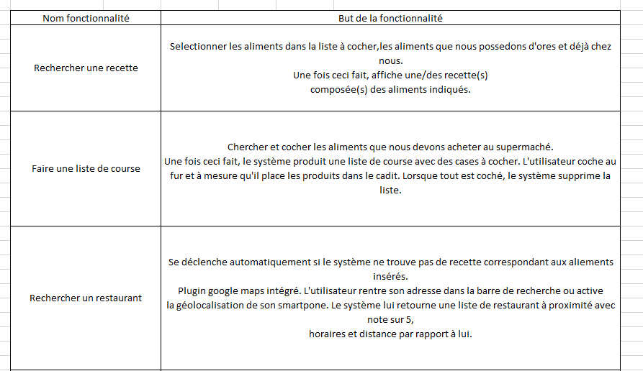
Tableau récapitulatif fonctionnalités - but

Slide 6
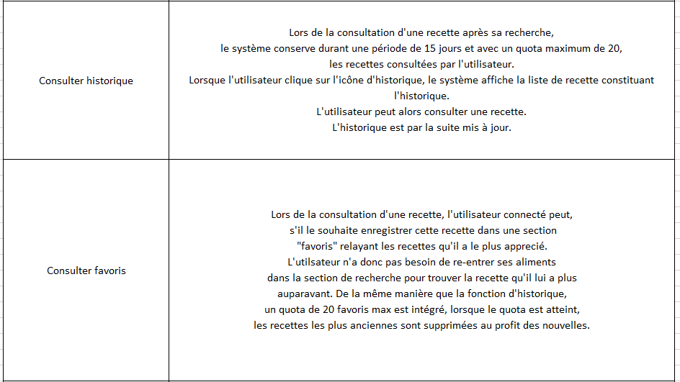
Tableau récapitulatif fonctionnalités - but

Slide 7
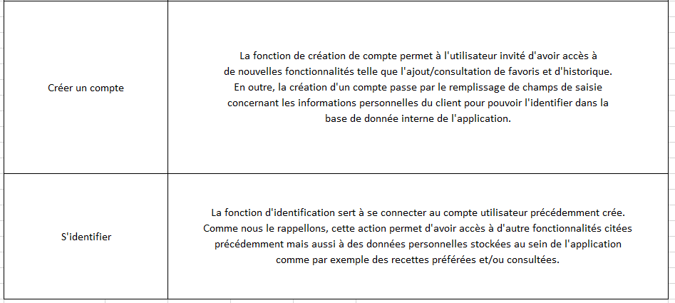
Tableau récapitulatif fonctionnalités - but

Slide 8
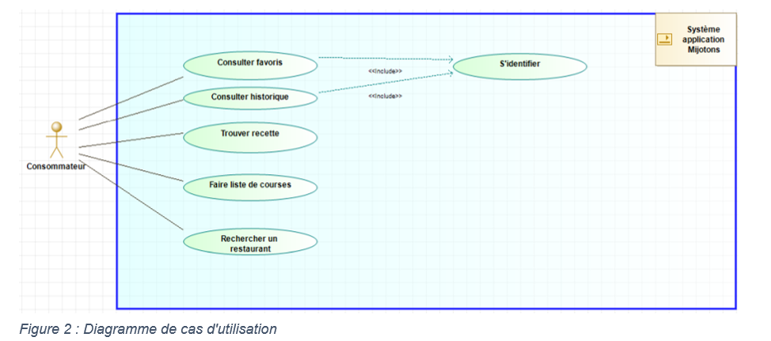
M3301 : Méthodologie de la production d’application
Présentation du diagramme des cas d’utilisation : V1
Semestre 3 | 2021 - 2022

Slide 9
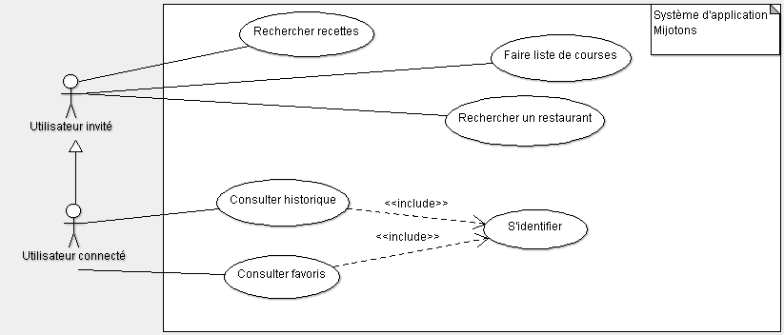
M3301 : Méthodologie de la production d’application
Présentation du diagramme des cas d’utilisation : V2
Semestre 3 | 2021 - 2022

Slide 10
M3301 : Méthodologie de la production d’application
Présentation du diagramme des cas d’utilisation : V2
Semestre 3 | 2021 - 2022
Division en deux acteurs car plus judicieux pour discerner les utilisateurs possédant un compte, des autres.
Pas de cas d’utilisation « s’identifier » pour l’utilisateur invité car dans le cas d’un héritage, la fonction se dédoublerai.

Slide 11
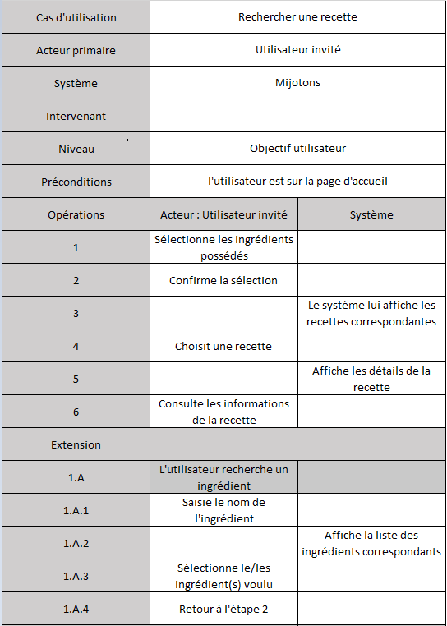
M3301 : Méthodologie de la production d’application
Présentation d’un scénario : trouver une recette
Semestre 3 | 2021 - 2022

Slide 12
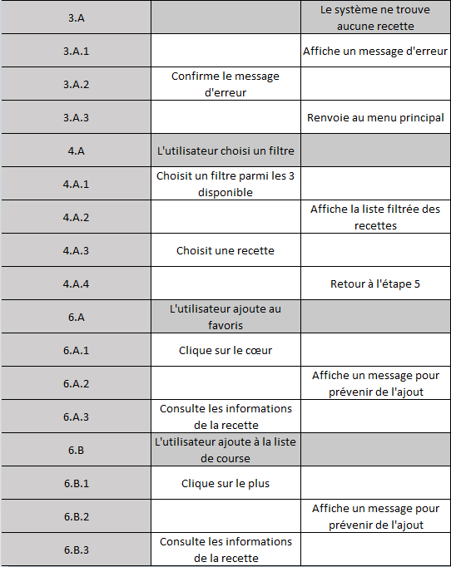
M3301 : Méthodologie de la production d’application
Présentation d’un scénario : trouver une recette
Semestre 3 | 2021 - 2022

Slide 13
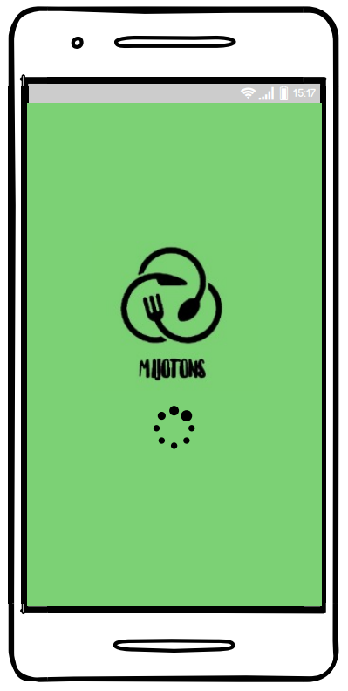
Présentation visuelle de l’application : maquettes animées

Slide 14
M3301 : Méthodologie de la production d’application
Analyse des processus métiers
Merci pour votre attention !
Avez vous des questions ?
Poursuite du projet du semestre 2 de l’année 2020 - 2021 (Groupe 25)
Groupe constitué de :
ABDLHAK Yanis TD1 - TP2
MARIS Xan TD1 - TP2
OSWALD Bastien TD1 - TP2
ROYET Jules TD1 - TP2
Semestre 3 | 2021 - 2022
Commanditaire - Tuteur : DOURISBOURE Yon
DUT Informatique

